Slide 1
4장. 지역 특징 검출

Slide 2
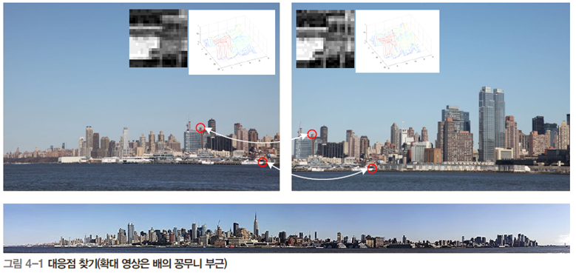

PREVIEW
대응점 찾기
같은 장면을 다른 시점에서 찍은 두 영상에서 대응하는 점의 쌍을 찾는 문제
파노라마, 물체 인식/추적, 스테레오 등 컴퓨터 비전의 중요한 문제 해결의 단초
세 단계로 해결

Slide 3
지역 특징 검출의 기초
이동과 회전에 불변한 특징점 검출
위치 찾기 알고리즘
스케일에 불변한 특징점 검출

Slide 4
4.1 지역 특징 검출의 기초
4.1.1 특징 검출의 역사: 지역 특징의 대두
4.1.2 지역 특징의 성질
4.1.3 지역 특징 검출 원리

Slide 5
4.1.1 특징 검출의 역사: 지역 특징의 대두
무엇을 특징점으로 쓸 것인가?
에지?
에지 강도와 방향 정보만 가지므로, 매칭에 참여하기에 턱없이 부족
다른 곳과 두드러지게 달라 풍부한 정보 추출 가능한 곳
에지 토막에서 곡률이 큰 지점을 코너로 검출
코너 검출, dominant point 검출 등의 주제로 80년대 왕성한 연구
90년대 소강 국면, 2000년대 사라짐
더 좋은 대안이 떠올랐기 때문
지역 특징이라는 새로운 물줄기
명암 영상에서 직접 검출
의식 전환: 코너의 물리적 의미 → 반복성

Slide 6

4.1.2 지역 특징의 성질
지역 특징
<위치,스케일,방향,특징 벡터>=((y,x),s,θ,x)로 표현
검출 단계 (4장): 위치와 스케일 알아냄
기술 단계 (6장): 방향과 특징 벡터 알아냄
지역 특징이 만족해야 할 특성
반복성
분별력
지역성
정확성
적당한 양
계산 효율
이들 특성은 길항 관계
응용에 따라 적절한 특징을 선택해야 함

Slide 7
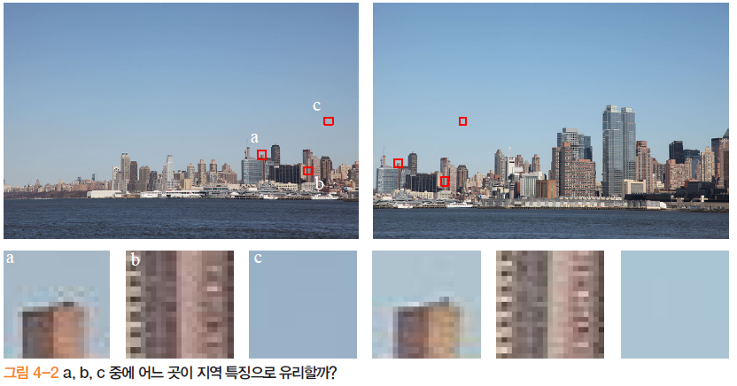
4.1.3 지역 특징 검출 원리
원리
인지 실험
대응점을 찾기가 쉬운(좋은) 점은? → 사람에게 쉬운 곳이 컴퓨터에게도 쉽다.
좋은 정도를 어떻게 수량화할까?
→ 여러 방향으로 밝기 변화가 나타나는 곳일수록 높은 점수

Slide 8

Corner Detection: Basic Idea
We should easily recognize the point by looking through a small window
Shifting a window in any direction should give a large change in intensity
“flat” region: no change in all directions
“edge”: no change along the edge direction
“corner”: significant change in all directions
Source: A. Efros

Slide 9
4.2 이동과 회전에 불변한 특징점 검출
앞 절에서 특징이 ‘무엇’인지 공부하였다.
이제 ‘어떻게’ 찾을 것인지 공부해보자.
4.2.1 모라벡 알고리즘
4.2.2 해리스 코너
4.2.3 2차 미분을 사용한 방법
4.2.4 슈산

Slide 10
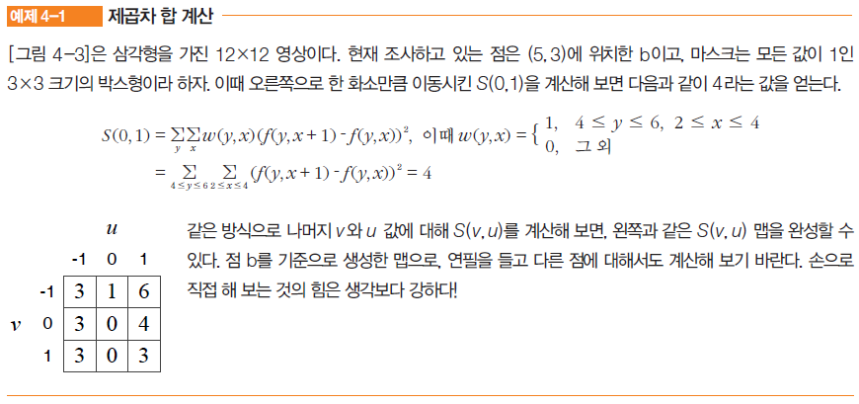
4.2.1 모라벡 알고리즘
인지 실험에 주목한 모라벡 [Moravec80]
제곱차의 합으로 밝기 변화 측정

Slide 11
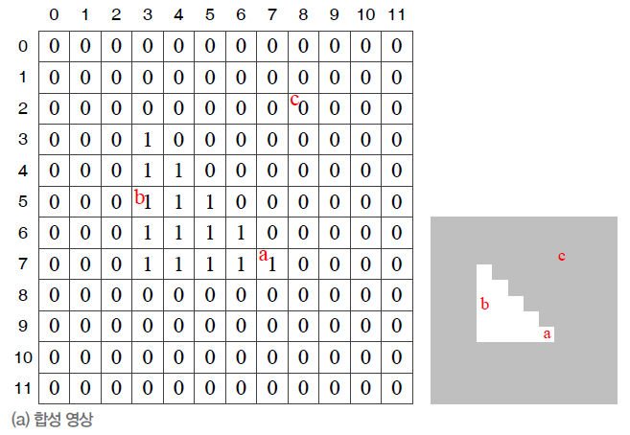
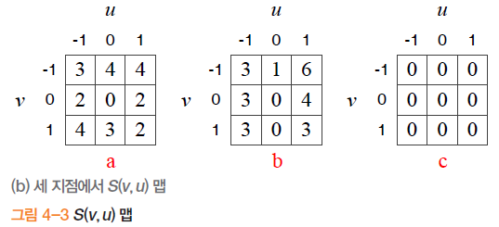
4.2.1 모라벡 알고리즘
3*3 마스크로 측정

Slide 12
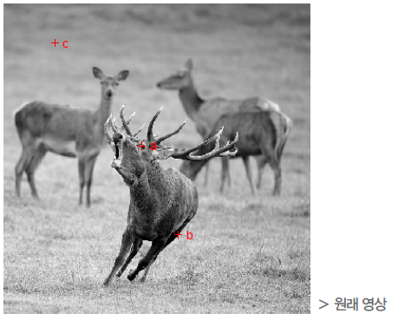
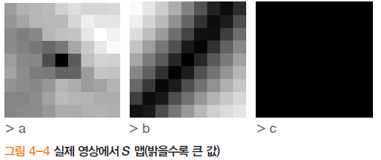
4.2.1 모라벡 알고리즘
9*9 마스크로 측정

Slide 13
4.2.1 모라벡 알고리즘
S(.) 맵을 관찰해 보면,
a와 같은 코너에서는 모든 방향으로 변화가 심함
b와 같은 에지에서는 에지 방향으로 변화 적지만, 에지에 수직 방향으로 변화 심함
c와 같은 곳은 모든 방향으로 변화 적음
a에 높은 값, c는 아주 낮은 값, b는 그 사이 값을 부여하는 함수를 만들면 됨
모라벡의 함수
특징 가능성 값 C
한계
한 화소만큼 이동하여 네 방향만 봄
잡음에 대한 대처 방안 없음

Slide 14
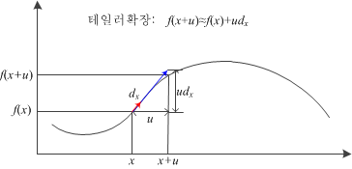
4.2.2 해리스 코너
해리스의 접근 [Harris88]
가중치 제곱차의 합을 이용한 잡음 대처
테일러 확장 을 대입하면,

Slide 15
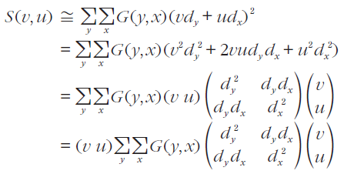
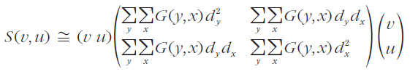
4.2.2 해리스 코너
계속 유도하면,

Slide 16


4.2.2 해리스 코너
2차 모멘트 행렬 A
(v,u)는 실수 가능
A를 (v,u) 무관하게 계산할 수 있음 (∵ S가 u와 A의 곱으로 인수 분해되어 있으므로)
A는 영상 구조를 나타냄 → A를 잘 분석하면 특징 여부를 판정할 수 있음

Slide 17
Corner Detection: Mathematics
First-order Taylor approximation for small motions [u, v]:
Let’s plug this into

Slide 18
Corner Detection: Mathematics

Slide 19
Corner Detection: Mathematics
The quadratic approximation simplifies to
where M is a second moment matrix computed from image derivatives:

Slide 20

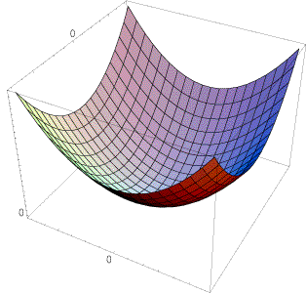
Interpreting the second moment matrix
The surface E(u,v) is locally approximated by a quadratic form. Let’s try to understand its shape.
Specifically, in which directions does it have the smallest/greatest change?
E(u, v)

Slide 21
Interpreting the second moment matrix
First, consider the axis-aligned case (gradients are either horizontal or vertical)
If either a or b is close to 0, then this is not a corner, so look for locations where both are large.

Slide 22
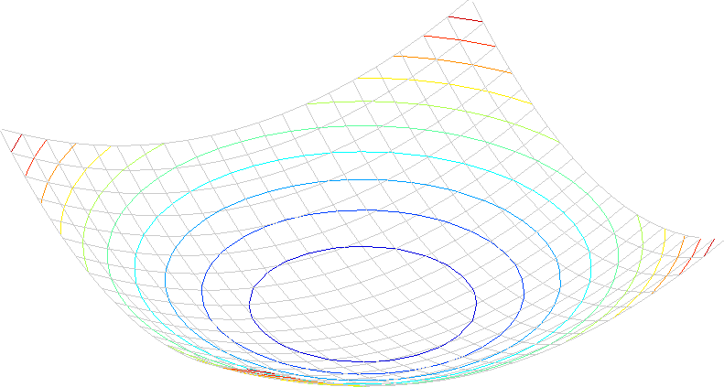
Interpreting the second moment matrix
Consider a horizontal “slice” of E(u, v):
This is the equation of an ellipse.

Slide 23
Consider a horizontal “slice” of E(u, v):
This is the equation of an ellipse.
Diagonalization of M:
The axis lengths of the ellipse are determined by the eigenvalues and the orientation is determined by R
direction of the fastest change
direction of the slowest change
(λ_{max})^{-1/2}
(λ_{min})^{-1/2}

Slide 24
Interpreting the eigenvalues
Classification of image points using eigenvalues of M:
λ₂
“Edge” λ₂ >> λ₁
“Corner” λ₁ and λ₂ are large, λ₁ ~ λ₂; E increases in all directions
λ₁ and λ₂ are small; E is almost constant in all directions
“Flat” region
“Edge” λ₁ >> λ₂
λ₁

Slide 25
Corner response function
α: constant (0.04 to 0.06)
“Edge” R < 0
“Corner” R > 0
|R| small
“Flat” region
“Edge” R < 0

Slide 26
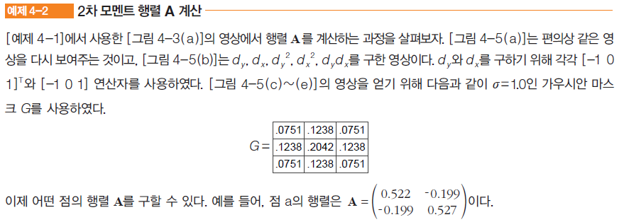
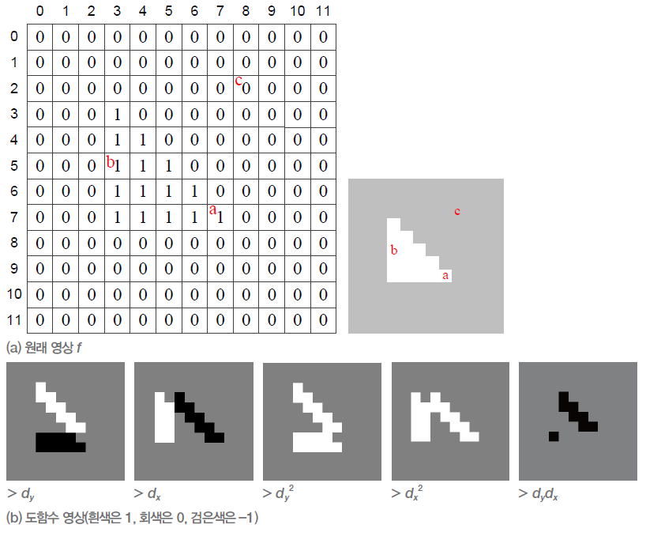
4.2.2 해리스 코너

Slide 27
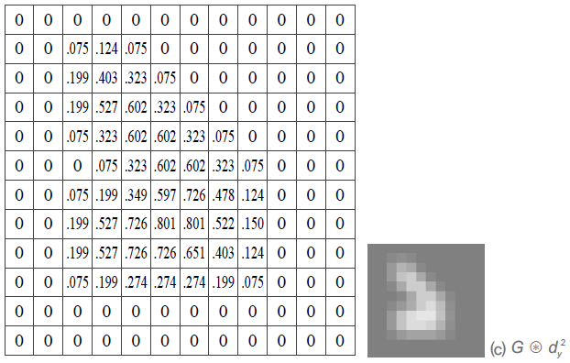
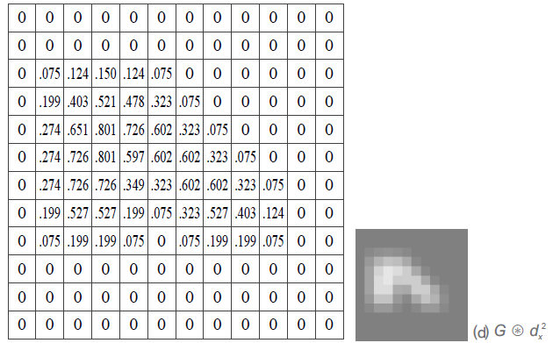
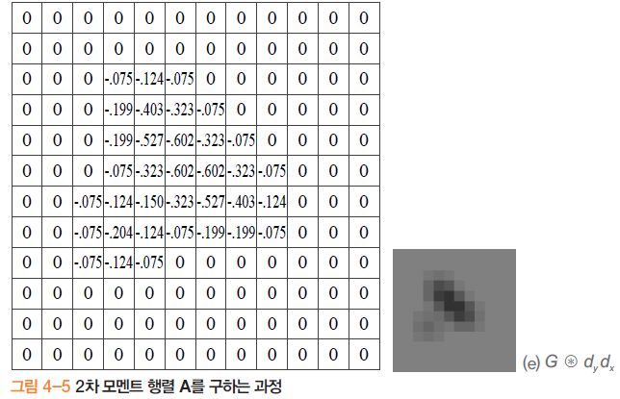
4.2.2 해리스 코너

Slide 28
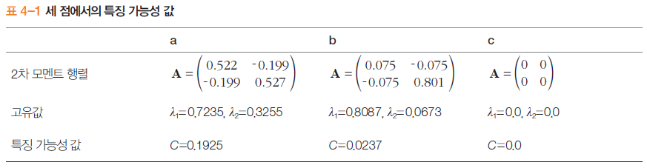
4.2.2 해리스 코너
2차 모멘트 행렬의 고유값 분석
c와 같이 두 개의 고유값 모두 0이거나 0에 가까우면 → 변화가 거의 없는 곳
b와 같이 고유값 하나는 크고 다른 하나는 작으면 → 한 방향으로만 변화가 있는 에지
a와 같이 고유값 두 개가 모두 크면 → 여러 방향으로 변화가 있는 지점. 특징점으로 적합!

Slide 29

4.2.2 해리스 코너
특징 가능성 값 측정
고유값 계산을 피해 속도 향상

Slide 30
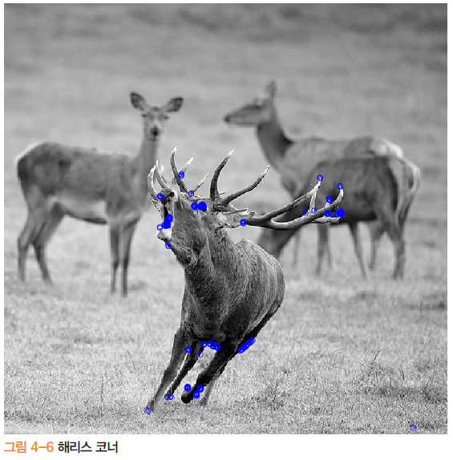
4.2.2 해리스 코너
C>0.02인 점을 검출
위치 찾기 문제 대두
큰 C 값을 가진 큰 점들이 밀집되어 나타나므로 대표점 선택 필요
코너라는 용어가 적절한가?
코너 → 특징점 또는 관심점

Slide 31
Harris detector: Steps
Compute Gaussian derivatives at each pixel
Compute second moment matrix M in a Gaussian window around each pixel
Compute corner response function R
Threshold R
Find local maxima of response function (nonmaximum suppression)
C.Harris and M.Stephens. “A Combined Corner and Edge Detector.” Proceedings of the 4th Alvey Vision Conference: pages 147—151, 1988.

Slide 32
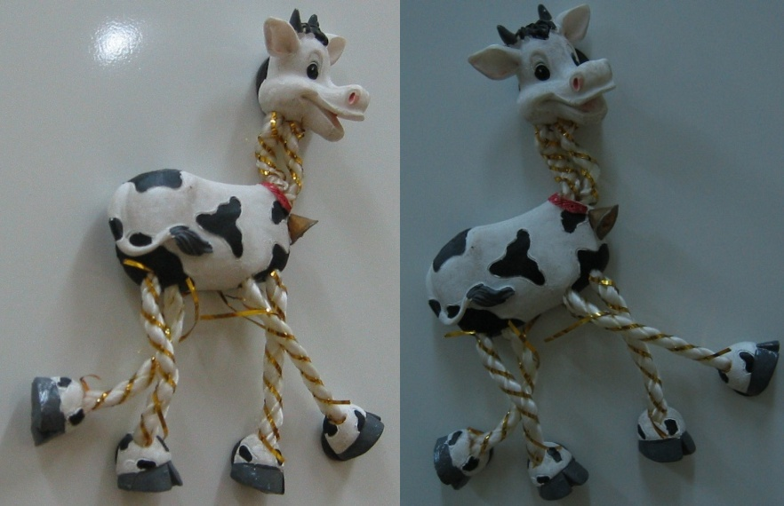
Harris Detector: Steps

Slide 33
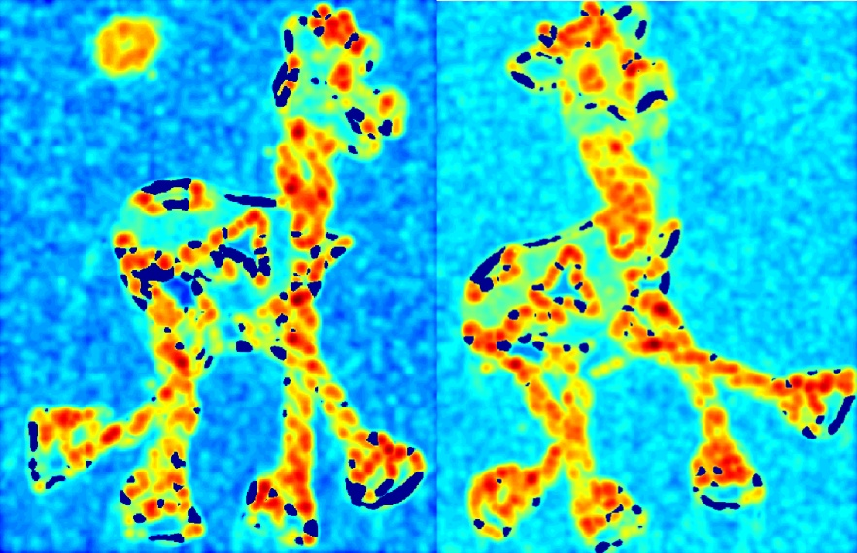
Harris Detector: Steps
Compute corner response R

Slide 34
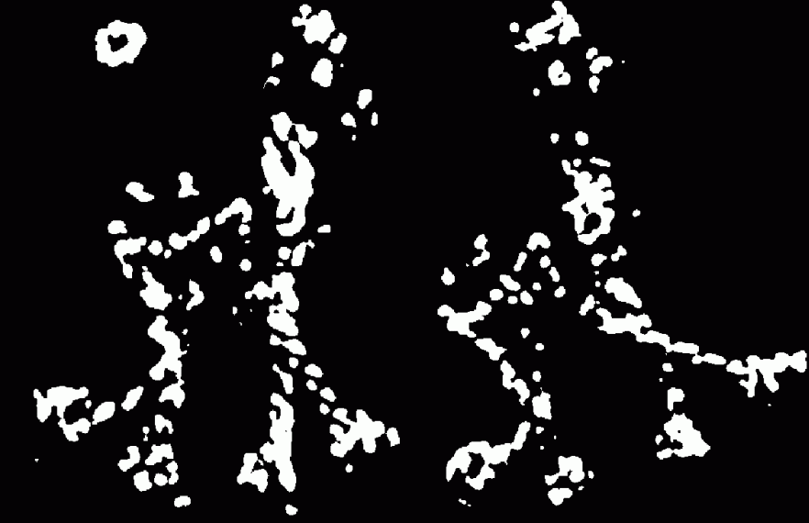
Harris Detector: Steps
Find points with large corner response: R>threshold

Slide 35
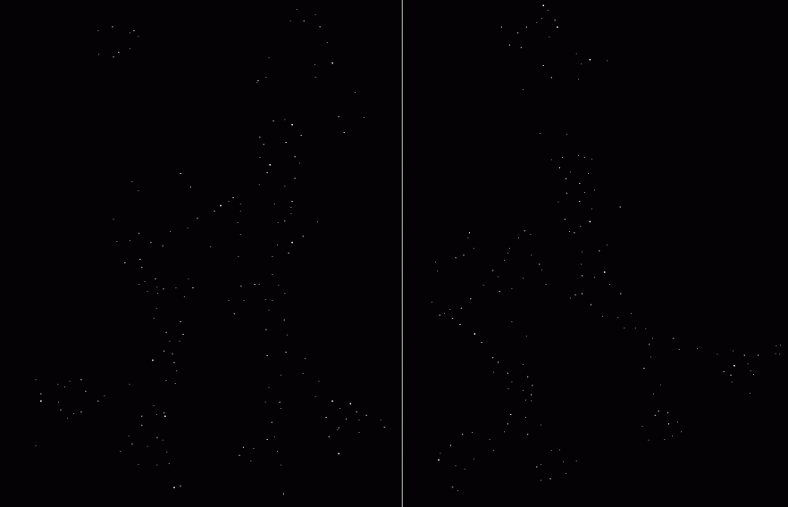
Harris Detector: Steps
Take only the points of local maxima of R

Slide 36

Harris Detector: Steps

Slide 37
Invariance and covariance
We want corner locations to be invariant to photometric transformations and covariant to geometric transformations
Invariance: image is transformed and corner locations do not change
Covariance: if we have two transformed versions of the same image, features should be detected in corresponding locations

Slide 38

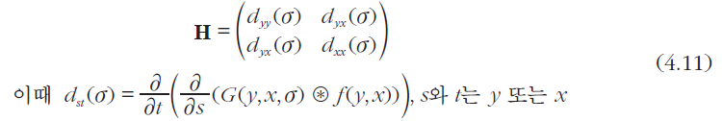
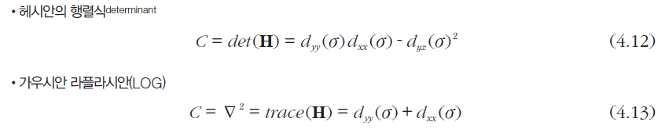
4.2.3 2차 미분을 사용한 방법
헤시안 행렬
가우시안을 포함한 헤시안 행렬
2차 미분에서 특징 가능성 값 측정

Slide 39
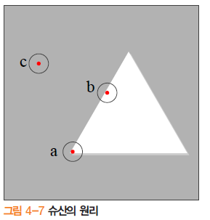
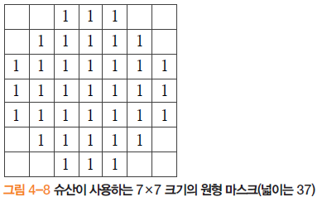
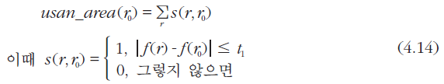

4.2.4 슈산
원리
중심점과 인근 지역의 밝기 값이 얼마나 유사한지에 따라 특징 가능성 결정

Slide 40
4.3 위치 찾기 알고리즘
지금까지 공부한 여러 가지 특징 가능성 측정 방법
모라벡
해리스
헤시안의 행렬식
LOG
슈산

Slide 41
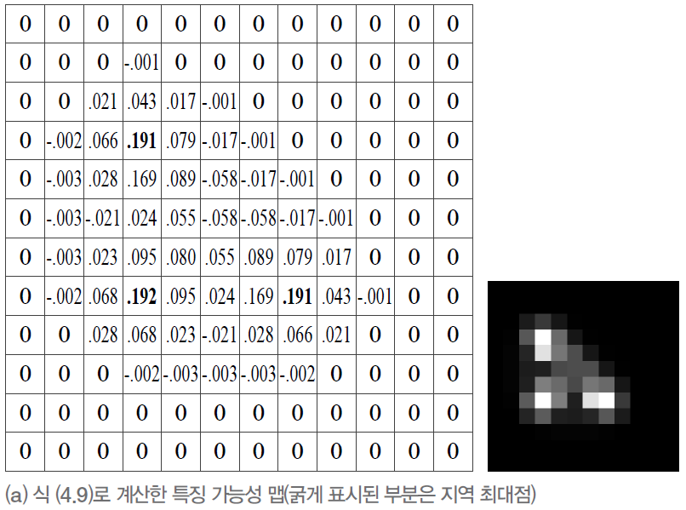
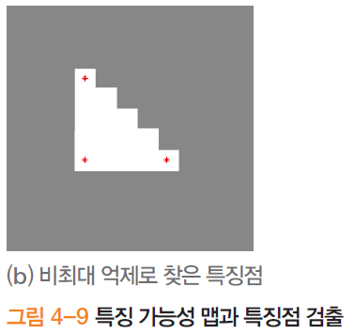
4.3 위치 찾기 알고리즘
해리스 적용 예
큰 값이 밀집되어 나타남 → 대표점 선택 필요

Slide 42
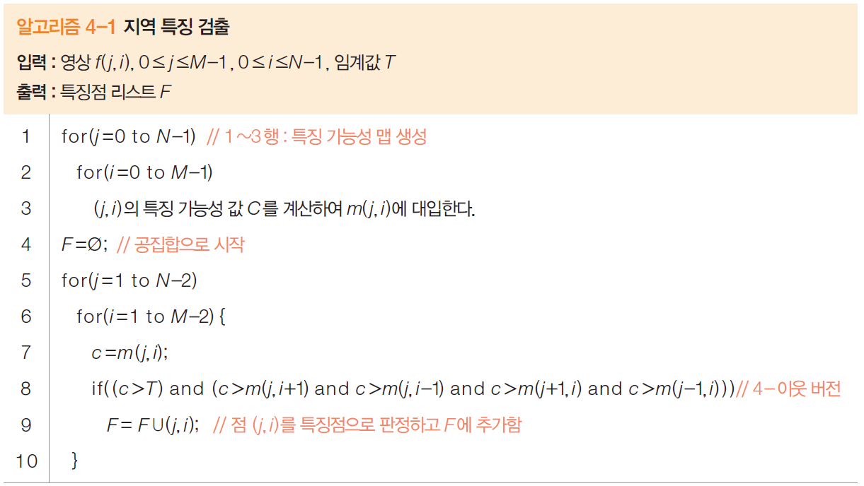
4.3 위치 찾기 알고리즘
비최대 억제
이웃 화소보다 크지 않으면 억제됨 ⇒ 즉, 지역 최대만 특징점으로 검출됨

Slide 43
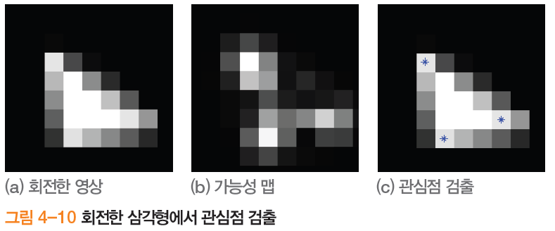
4.3 위치 찾기 알고리즘
이동과 회전에 불변인가?
이동이나 회전 변환이 발생하여도 같은 지점에서 관심점이 검출되나?
⇒ yes! 검출된다.

Slide 44
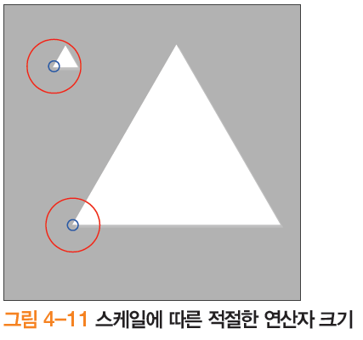
4.3 위치 찾기 알고리즘
스케일에 불변인가?
스케일이 변해도 같은 지점에서 관심점이 검출되나?
⇒ 연산자 크기가 고정되어 있어 그렇지 않다.
스케일 변화에 대처하려면 연산자 크기를 조절하는 기능이 필수적임

